Slide 1
MHW1
Giovanni Cascone
O46001257
02/04/2022

Slide 2
Descrizione del progetto
Si è creata una pagina web che descrive brevemente i 5 film che hanno vinto più premi Oscar nella storia del cinema.
Il sito web in generale si dovrebbe occupare della gestione di eventi cinematografici di maggior rilievo.

Slide 3
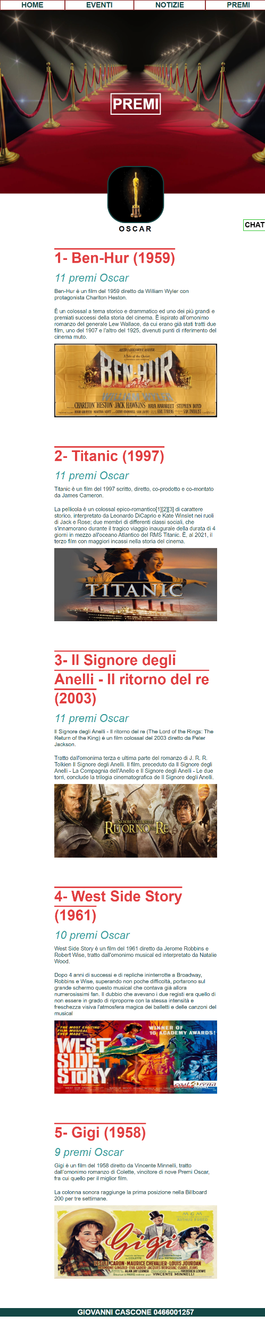
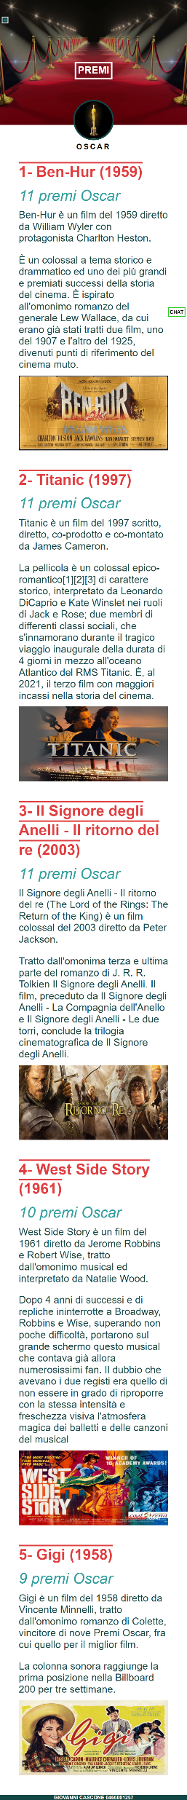
Layout complessivo HTML+CSS
Versione Desktop
Versione Mobile
Il menù navigazione scompare e al suo posto viene inserito in alto a sx, in maniera fixed, un’icona.
Tutti gli altri elementi si ridimensionano.

Slide 4
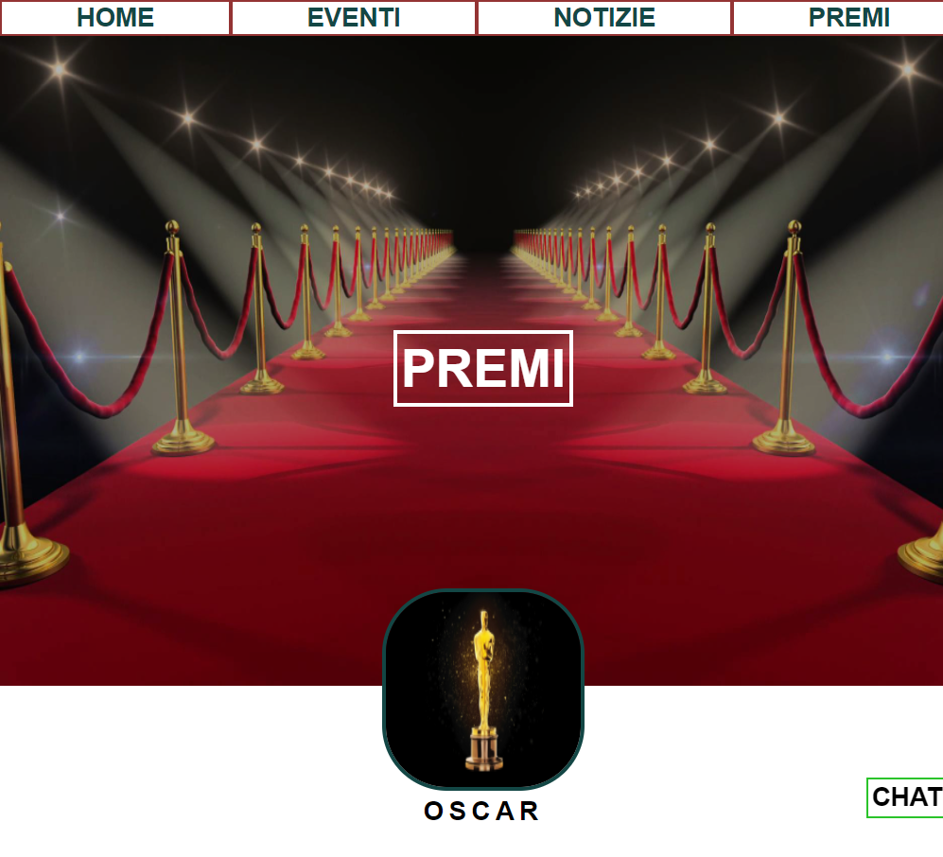


Header
100%
HEADER
600PX
SFONDO
+
OVERLAY
500PX
CAMBIA IN BASE AL TESTO
150 PX
150 PX
ELEMENTO FIXED

Slide 5

Menù navigazione
Flexbox con caratteristica space-around

Slide 6
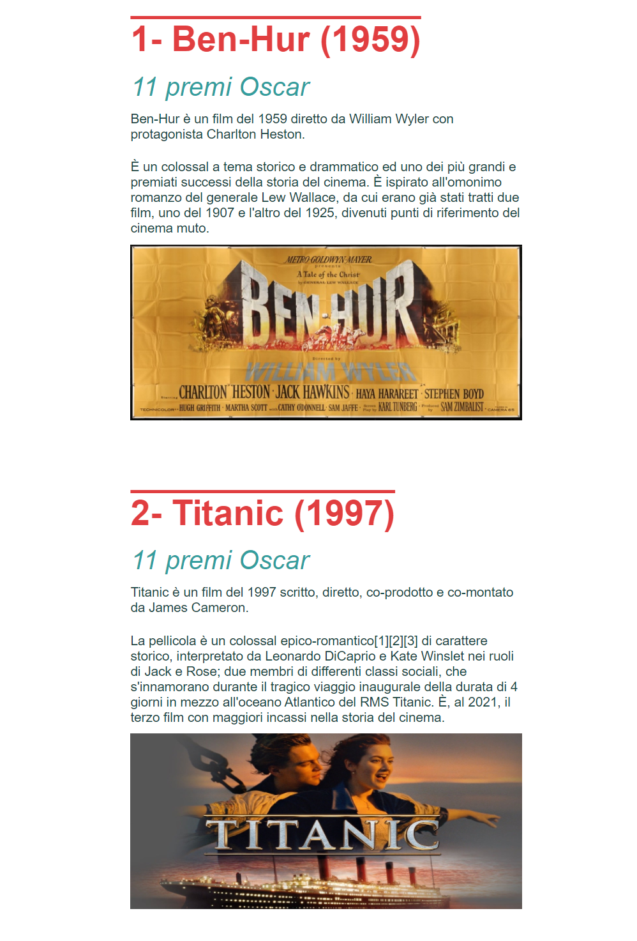
Sezione contenuti
Flexbox con margine dx e sx a 20%.
Paragrafo margine sopra e sotto 10px
Dopo ogni immagine c’è un margine sotto di 80px

Slide 7

Footer
La grandezza varia al variare del testo

